Slide 1
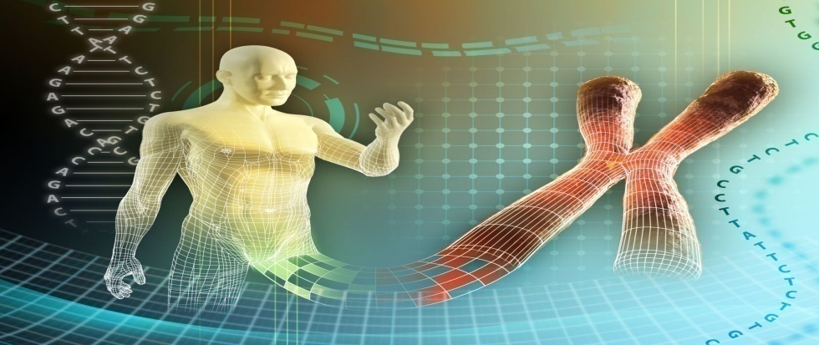
Молекулалық биология және медициналық генетика
ОҢТҮСТІК ҚАЗАҚСТАН МЕДИЦИНАЛЫҚ АКАДЕМИЯСЫ
КІТАПХАНАЛЫҚ – АҚПАРАТТЫҚ ОРТАЛЫҒЫ
Шымкент - 2019

Slide 2

Оқулықтың екінші басылымында - кейбір стилистикалық, реакциялық өзгертулер мен қатар, жаңа тақырыптар – гендік инженерия негіздері, биотехно-
логия, нанотехнология енгізілді. Сонымен қатар, бұрынғы тараулар мен тақырыптар, ғылымның жаңа жетістіктерімен – геномдық технологиялар, гендік терапия, терминациялық терапия т.б., кеңейтіліп, толықтырылды.
Әрбір тарауда тақырыптың бұрыннан қалыптасқан ұғымдары мен бірге, соңғы жылдары ғылымның дамуы негізінде тұжырымдалған жаңа түсініктері мен қағида-
лары да қамтылған.
Адамның тұқым қуалайтын ауруларын сипаттағанда олардың этиологиясының, патогенезінің молекулалық-генетикалық тетіктеріне көп көңіл аударылған.
577.2
Ә18 Әбилаев С.А.
Молекулалық биология және генетика: Оқулық.- Шымкент, ЖШС "К1ТАП" баспасы, 2010. - 388 б.

Slide 3

Оқулықта тіршіліктің негізгі қасиеттері және эволюциялық құбылыстары жан-жақты сипат- талады. Жалпы биологиялық заңдылықтардың адам онтогенезінде және популяцияларында байқалу ерекшеліктері жан-жақты сипатталады. Сонымен қатар, генетика ғылымының жетістіктеріне және олардың медицина практикасындағы рөліне де көңіл аударылған.
Медициналық биология – биологиялық заңды-
лықтарды адам, адам қауымдастығы тұрғысынан қарастыратын, жалпы биология ғылымының бір тармағы болып табылады.
577.23
Ә18 Әбилаев С.А.
Медициналық биология және генетика: Окулық. - Шымкент. 2010. - 264 бет, 89 сурет.

Slide 4

Читать onlineСкачать приложение
Бұл кітап медициналық генетика бойынша басшылықтың дұние жүзіне белгілі соңғы басы-лымының аудармасы. Сонымен қатар оған моле-кулалық генетиканың қазіргі кезеңдегі жетістіктері бірінен кейін бірі түгелдей кіруде.
Бұл басылымда молекулалық диагностиканың, "Адам геномы" жобасының, фармакогенетиканың, даму генетикасының және рак генетикасының ең жаңа жетістіктері келтірілген. Олардың барлығы күнбе-күнгі тәжірибеде генетика бойынша білімін қалай қолдануды жақсы түсініп, іс жүзінде пайдалана білу үшін келтірілген және көптеген клиникалық мысалдар да бар.
Кітапта адамның әртүрлі генетикалық ауруларының 240-тан аса өте жоғары сапада түсірілген суреттері де берілген.
612.6.05
Н93 Ньюссбаум Р.Л.,
Мак-Иннес Р.Р., Виллард Х.Ф.
Медициналық генетика :
оқу құрал - М. : ГЭОТАР-Медиа, 2014. - 528 б.

Slide 5
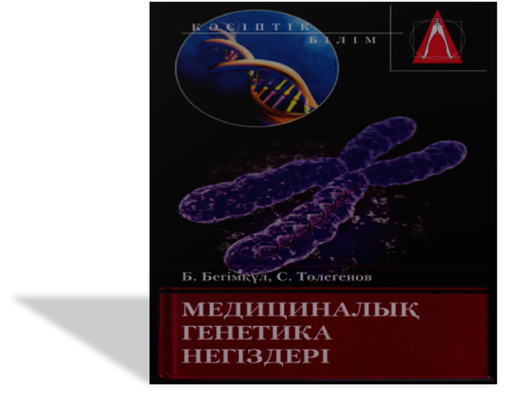
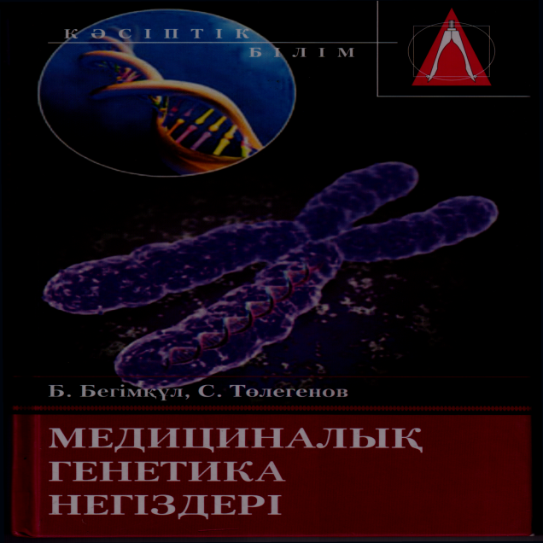
Оқулықта жалпы және медициналық генетиканың мәселелері баяндалып, ағзаның тұқымқуалаушылық заңдылықтары ген, хромосома, клетка, ағза және популяция деңгейінде қарастырылған.
Оқулықта көтерілген мәселеге байланысты адамның бірнеше тұқым қуалайтын және кейде тұқым қуаламайтын аурулары туралы айтылады, алайда олардың барлығын сипаттау мүмкін бола бермейді, сондықтан оқулықта мысалға алынған аурулардың қысқаша сипаттамасы “Терминдер сөздігі” бөлімінде беріледі.
Оқулық медициналық колледж оқушыларына арналған. Сондай-ақ медициналық университет және институт студенттері пайдалана алады.
575
Б 34 Бегімқұлов Б.Қ.
Медициналық генетика негіздері: Оқулық. - Астана:Фолиант, 2008.- 336 б.

Slide 6

Дәрістер жинағында жалпы және медициналық генетиканың негізгі бөлімдері: белгілердің тұқым қуалау заңдылықтары, гено- тип және фенотиптің арақатынасы, популяция-лардың генетикалық құрылымы, жыныстық қалыптасудың, онтогенездің, иммунитеттің генетикалық негіздері, мутациялардың пайда болу себептері, жіктелуі және сипаттамасы ұсынылады.
Оқу құралында тұқым қуалайтын аурулардың негізгі топтарының сипаттамасы мен жіктелу принциптері, қазіргі кездегі диагноз қою, алдын алу және емдеу әдістері қамтылған.
612.6.05
Қ 71 Қуандықов Е.Ә.
Жалпы және медициналық генетика негіздері: дәрістер жинағы.- оқу құралы.- Алматы: “Эверо”, 2016. -216 б.

Slide 7
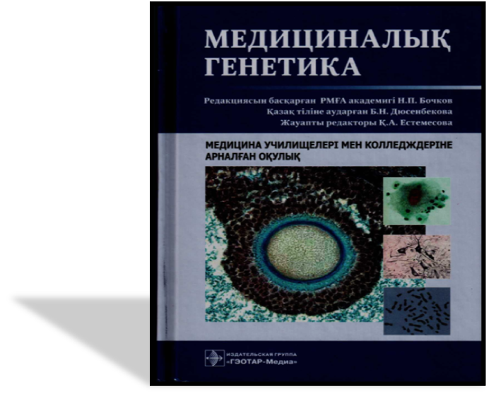
Оқулықта жалпы генетиканың заманауи негіздері, тұқым қуалайтын патологияның толық мінездемесі, тұқым қуалаушылықтың алдын алу мәселелері берілген.
Медициналық-генетикалық кеңестерде, жұмыс бөлмелері мен станционарларда тұқым қуалайтын ауруларға шалдыққан науқастармен жұмыс істейтін медициналық бикелердің міндеттеріне науқастың және оның отбасының тұқым қуалайтын ауруларының шежірелерін құру туралы алғашқы ақпараттар жиыны кіреді. Алынған мәліметтердің нақтылығы олардан алынған нақты мәліметтерге байланысты науқас және оның туған-туыстарымен алғашқы байланыс оң нәтиже береді.
Медициналық колледждерде мамандарды дайындаудың жоғары деңгейі медициналық генетиканың жақсы білімін тұжырымдайды.
612.6.05
М422 Медициналық генетика:мед.училищелер мен колледждерге арналған оқулық
/Бочков Н.П. ж.б.-М.:ГЭОТАР-Медиа,2015.- 256 б.:ил.

Slide 8
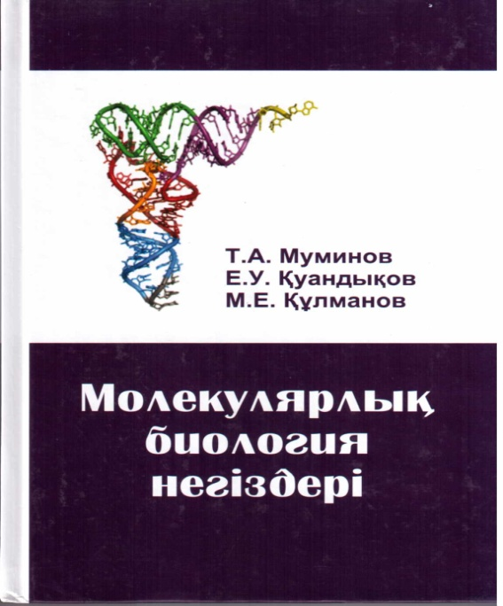
Кітап молекулярлық, биология бойынша лекциялар курсының түзетіліп , толықтырылған екінші басылымы болып табылады. Авторлар бұрыннан келе жаткан және жаңа эксперименттік жұмыстарды, заманауи жетістіктерді шолып, терминдер мен заңдылықтарды жәй тізіп шықпай, жанды ғылымды түсінуге көмектесетін лекция түрінде ұсынуды қалады. Баяндаудың мұндай жолы материалды меңгеруге және ғылым негіздерін терең түсінге көмектеседі.
Оқырмандардың мүддесі ескерліп, материал тек фактілерді қатаң, мазмұндаумен шектеледі.
577.2
М90 Муминов Т.А. Молекулярлық биология негіздері: лекциялар курсы. - Алматы: «Литерпринт», 2017. - 388 б.

Slide 9
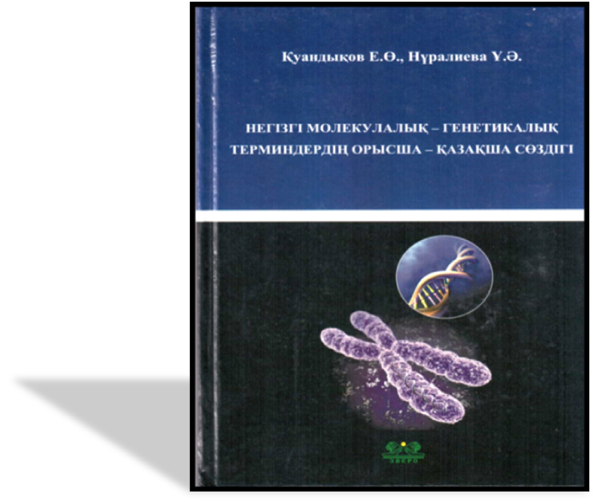
Молекулалық биология және генетиканың негізгі терминдері мен ұғымдарын қазақ және орыс тілдеріне аударылған оқу құралы ретіндегі сөздік.
Медициналық жоғарғы оқыту орынның оқытушыларына, студенттерге, магистранттарға, докторанттарға және дәрігерлерге оқытылатын пәннің мазмұнын өте жақсы түсіну мен меңгеруіне арналған құрал.
577.2
Қ71 Қуандықов Е.Ә.,Нұралиева Ұ.Ә.
Негізгі молекулалық-генетикалық терминдердің орысша-қазақша сөздігі: сөздіктер. –Алматы: ЖСШ “Эверо”, 2012. -112 б.

Slide 10

Оқулық генетикадағы тұқым қуалаудың негізгі заңдылықтары, тұқым қуалаушылық пен өзгер- гіштікті зерттеудің әдістері, тұқым қуудың цитологиялық негізі, гаметогенез, генетиканың негізгі заңдары мен заңдылықтары, ажырау кезінде әдеттегі сандық қатынастардың ауытқулары, гендердің өзара әрекеттесуі, жыныс генетикасы, тұқым қуалаудың хромосомалық теориясы, өзгер- гіштік, адам генетикасы, медициналық генетика, адам қан топтарының тұқым қуалауы мен популя -циялық генетика мәселелері сынды генетикалық классикалық тақырыптарын қарастырады. Г.Мендель және Т. Морган заңдылықтары бойынша генетикалық есептерді шығару жолдары мен білімді тексеруге арналған тест тапсырмалары берілген.
575
Б84 Бурунбетова Қ.Қ.
Генетика негіздері: Оқулық.- Алматы: ЖШС “Дәуір”, 2013.
-264 б.

Slide 11

Оқулықта тіршіліктің негізгі қасиеттері және эволюциялық құбылыстар бірізділікпен сипаттал-ған. Адам онтогенезінде және популяцияларында жалпы биологиялық заңдылықтардың байқалу ерек-шеліктері қамтылып, олардың медицина практика-сындағы рөлі көрсетілген, генетика ғылымының жаңа салалары – экогенетика және фармакогенетика мәселелеріне де көңіл аударылған.
Оқулықтың соңғы жағында шәкірттердің өз бетінше оқып үйренуі (білім алуы), бақылауы үшін сұрақтар мен есептер және қысқаша терминдер сөздігі келтірілген.
57
Қ-71 Қуандықов Е.Ө., Әбілаев С.А.
Медициналық биология және генетика. Оқулық.- Алматы “НАS”, 2006.- 320 б.
74 сурет.

Slide 12

Оқу құралы Қазақстанның медициналық жоғары оқу орындарына арналған медициналық биология және генетика бойынша типтік бағдар-ламаға сәйкес дайындалған, пәнді іс жүзінде мең-геруге және игеруге бағытталған.
Материалдың мазмұны келесі принциптерге негізделген: медициналық бағыт, мазмұнының қазіргі білім деңгейіне сәйкестілігі, мазмұнының жүйелігі және қисындылығы, материады қосымша және тереңдетіп оқуға мүмкіндік береді.
Әр сабақ келесі бөлімдерден тұрады: өзектілігі, мақсаты, бақылау сұрақтары, студент меңгеруі қажетті теориялық білім және тәжірибелік дағдылар көлемі, өзіндік жұмыс, ситуациялық есептер, тақырыпты тереңдетіп оқуға арналған негізгі және қосымша әдебиеттер тізімі.
61
М39 Медициналық биология және генетика:
Оқу құралы /Қуандықов Е.Ә. - Алматы, 2004.- 427 б.

Slide 13

Молекулярная биология клетки. Биологические информационные структуры клетки - нуклеиновые кислоты и белки. Молекулярная биология клетки. Принципы кодирования и пути реализации генетической информации.
В учебном пособии представлены современные представления о молекулярном строении клеток и механизмов, протекающих в них. Знание молекулярных основ функциониро-
вания клеток позволит будущим специалистам глубже понять механизмы возникновения болезней.
577.2
Е834 Есиркепов И.М.
Молекулярная биология клетки: Учебное пособие. –Караганда:ИМ “Издательство АҚНҰР”, 2013.- 146 с.

Slide 14

В учебнике кратко изложены история и методы молекулярной биологии, продробно рассмотрены основные нарпавления изучения нуклеиновых кислот и белков: структура геномов про-и эукариот, вирусов и фагов, митохондрий и хлоропластов; подвижные генетические элементы; повреждения и репарация структуры ДНК; молекулярные основы генетической рекомбинации; структура, процессинг и функции различных видов РНК; механизмы и принципы регуляции основных молекулярно-генетических процессов (репликации,транскрипции, трансляции); структура и фолдинг белков; белково-нуклеиновые зваимодействия; молекулярные механизмы регуляции клеточного цикла, канцерогенеза и программируемой клеточной смерти. Значительное место отведено методам генетической инженерии, ее достижениям и перспективам.
577.2
К 64 Коничев А.С.
Молекулярная биология:
Учебник. – М.:Издательский центр «Академия» , 2003. – 400 с.

Slide 15

Все главы переработаны и дополнены в связи с развитием медицинской науки и практики. Существенно дополнены главы по многофакторным заболеваниям, профилактике, лечению наследствен- ных болезней, экологической генетике и фармако -генетике.
Весь теоретический материал проиллюстрирован схемами и рисунками.
В учебнике представлены новые, выявленные в последние годы закономерности направлений генетики (эпигенетика, малые РНК, однородитель- ские дисомии, генетический полиморфизм и др.).
В приложении на компакт-диске размешены дополнительные статьи о лечении наследственных болезней, мутагенезе, евгенике.
612.6.05
Б 866 Бочков Н.П.
Клиническая генетика: учебник.-4-е изд., доп. и перераб.-+эл.опт.диск. (СD-ROM) –
М., 2011.-592 с.ил.

Slide 16
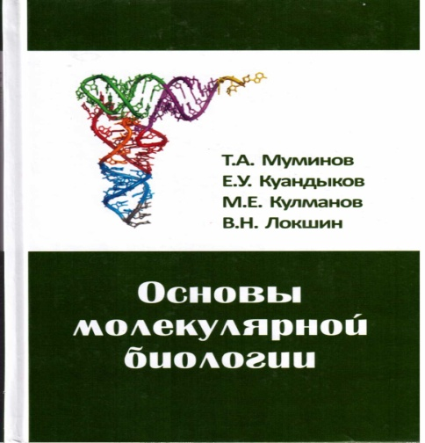
Книга представляет собой второе исправлен-ное и дополненное издание базового курса лекций по молекулярной биологии. Авторы избрали лекционную форму изложения современных достижений в виде обзора устоявшихся и новых экспериментальных работ, что помогает предста -вить живую науку, а не формальный набор тер- минов и закономерностей . Подобный стиль изложения способствует усвоению материала и пониманию глубинных основ науки.
Второе издание уделяет большее внимание прикладным, медицинским аспектам предмета, благодаря этому, книга может служить хорошим учебником по основам молекулярной биологии и генетики.
577.2
О-753 Основы молекулярной биологии (курс лекций).- 2-е изд.,
испр. и доп.- Алматы, 2017. -556 с.

Slide 17

В книге изложены современные представления о строении и функционировании
генетического материала на молекулярном уровне, механизмы его реализации, важнейшие прикладные медицинские аспекты молекуляр-
ной биологии.
Курс лекций включает в себя также разделы, посвященные геномике, генной инженерии, онко-и фармакогенетике, освещающие послед-ние результаты в этих наиболее перспективных с точки зрения медицины, направлениях разви- тия молекулярной биологии.
577.2
М90 Муминов Т.
Основы молекулярной биологии: курс лекций.- Алматы, 2007. -224 с.

Slide 18
ХАТТАМА:
Іс-шара: Виртуалды көрме
Атауы: “Молекулалық биология және медициналық генетика”
Саны: 16 кітап:
11 кітап қазақ тілінде, 5 кітап орыс тілінде
Өткізілген орны: Медициналық колледж кітапханасы
Өткізілген уақыты: 04.04.2019 ж –30.04.2019 ж.
Жауапты: Қуанышбекова Е. А.

